Slide 1
股票买入和卖出的口诀
在股市的大海里,其实有很多的操作口诀.仔细体会都是很有道理的,下面我给大家整理一些比较好的出来.我觉得还不错.有的时候这样的短语必看书的枯燥要好很多.

Slide 2
总 概
买入口诀
卖出口诀
看盘口诀

Slide 3
买入口诀
1一针锥底，买股时机。
2三军会师，看好后市。
3双管齐下，买进不怕。
4白龙出水，短线可为。
5五阳上阵，股价弹升。
6身抱多线，好景出现。
7三棒撑地，行情见底。
8双杆通底，反弹在即。
9三杆通底，后市可喜。
10重锤坠地，后市有戏。
11巨阳入海，放心购买。
12布林破底，短线可取。
13。CR扭成团，买进股票不商量
14。天上雨来急，地上水亦涨，多头应进场。
15.两谷夹山，后市看涨
16底部放量，注意建仓

Slide 4
看盘口诀
一 转强换手篇
二 转强追涨篇
三 振荡上行篇

Slide 5
一针锥底，买股时机
买入口诀之一
股价跌到低位后，如果某日出现一条“长下影小实体”的K线，就称为“一针锥底”线。
该图形是明显的买入信号，此时进场，短线获利可靠。该图形买入信号的原理是：长大的下影线，表明低档承接能力强，股价跌到这一价位后，就会招来多头的抢购，推动股价上扬。

Slide 6
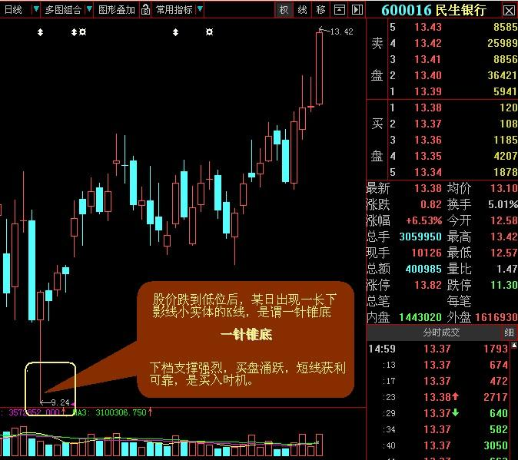
一针锥底，买股时机
买入口诀之一

Slide 7
三军会师，看好后市
买入口诀之二
所谓“三军会师”，就是5日、10日、30日（也可以是20日）三条移动平均线，从高位向下运动到低位后，抬头向上，而且会合在一起。
三线走到一快，意味下降行情的结束，新一轮上升行情的开始，此时买入，是难得的赚钱机会。
5日、10日、30日三条移动平均线在低位会合时，表明短中长线投资者的持股成本渐趋一致，除短线有微薄的利润外，中长线均无获利盘，上挡抛压不重，股价容易上升。所以“三军会师”图线是信的过的买入信号，应趁回档之机，逢低介入。

Slide 8
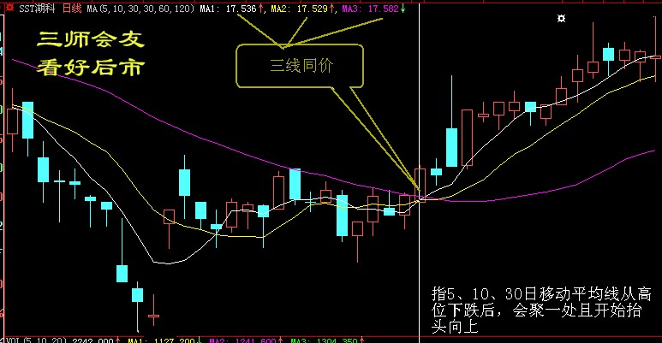
三军会师，看好后市
买入口诀之二
三线同价

Slide 9
双管齐下，买进不怕
买入口诀之三
“双管齐下”，是由两条并列的长下影小实体的图线组成的图形。股价下跌到低位后，如果连续出现两条长下影、小实体、且下影线的最低点较为接近时，就称为“双管齐下”。
该形态的出现，表明股价已进入了底部，或者离底部不远，中长线投资者可以开始建仓，短线也可介入，后市获利一般较为可靠。“双管齐下”，是下档承接有力的迹象，股价跌到某一低点后，就能迅速被多头托起，说明做多的力量强大，同时也表明，在这一价位，抛压不重，后市能轻松地脱离底部，形成上升趋势。

Slide 10
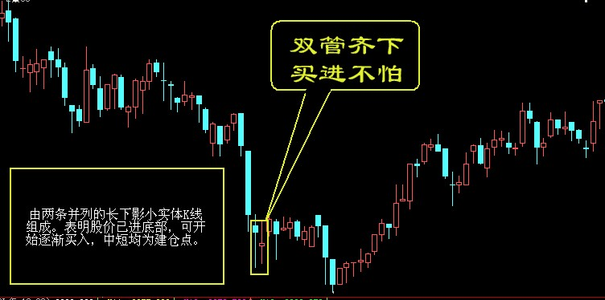
双管齐下，买进不怕
买入口诀之三
一根长阴砸下，随后一根长阳收复 (如下图）

Slide 11
白龙出水，短线可为
买入口诀之四
“白龙出水，短线可为”是指“指数平滑异同移动平均线”（MACD）中的DIF图形，从0轴以下，由下向上突破0轴的走势。因DIF线在电脑屏幕上为白色的曲线，形似翻江倒海的一条白龙，0轴以下为海，DIF线由下向上突破了0轴线，就是“白龙”跃出了水面，故为“白龙出水”。
该形态也是相当可信的买入信号，其原理是，DIF线在0轴以下运动时，多为股价处在调整期，不宜做多。当DIF线向上突破0轴时，表明调整已经结束，转入了上升行情，后市会出现较大幅度的上升走势。该形态是短线投资者难得的一次进场机会，获利机会相当大。

Slide 12
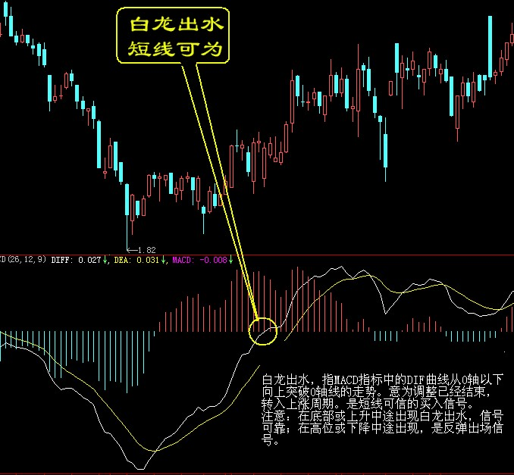
白龙出水，短线可为
买入口诀之四
股指突破震荡平台放出大量 (如下图）

Slide 13
五阳上阵，股价弹升
买入口诀之五
“五阳上阵”，是指股价跌到低位后连续出现的五条小阳线的走势形态。这五条阳线，像五位英雄战士，整装待发，以便攻城夺地，取代“空军”，表明后市将是多方的天下。
此时可随“五阳”一道，参加夺城战斗，分享未来的胜利成果。五条阳线在低位出现时，表明底部做多的力量较强，连续五天都是多方取得胜利，“空头”已被打的无立身之地，后市股价就会趁机上升。

Slide 14
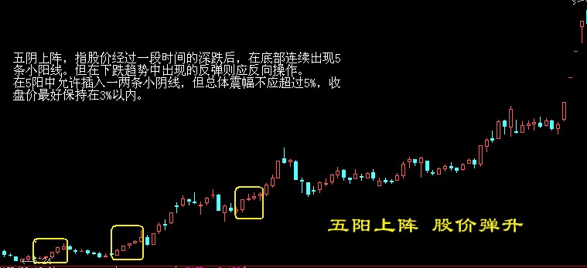
五阳上阵，股价弹升
买入口诀之五
连续五根小阳线，说明多方力量很强后市看多 (如下图）

Slide 15
身抱多线，好景出现
买入口诀之六
股价跌到低位后，某天出现一条较大的图线，将前面多条小图线包容起来，称为“一抱多线”。该形态是非常可信的见底信号，此时进场，风险较小。
“一抱多线”的见底原理是：一条大图线从上至下将前面的多条小图线包容，表示多方在全力围剿空方，决心夺回被空方掠去的地盘，后市显然免不了一番激烈的争斗，但最终的胜利，将会属于多方。
“一抱多线”有两种形态。一种是大阳线包容前面的多条小图线，另一种是形态是大阴线包容前面的多条小图线。两种形态，性质一样，后市均应看好。

Slide 16
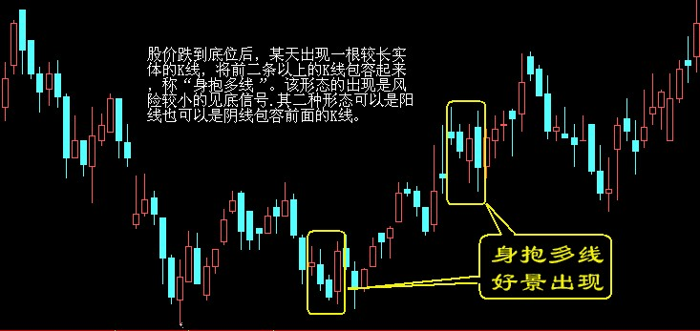
身抱多线，好景出现
买入口诀之六
(如下图）

Slide 17
三棒撑地，行情见底
买入口诀之七
三棒撑地”，是指股价跌到低位后，出现三条并列的长下影的小实体图线。处于低位的“三棒撑地”形态出现后，后市多有一涨，据此操作，成功率很高。
该形态的见底原理与“一针锥底”和“双管齐下”的原理相似，主要是股价跌到某一低点后，受到多方的支持，股价被无形的手托起，但人们的心态不稳，股价稍有涨升，就涌出抛盘，迫使股价下跌，当跌到前次出现的低点附近时，又受到支撑，使股价再度拉起，在心理因素的影响下，股价三度下探，接近前两次的低点附近时，投资者再次介入，并有“事不过三”的经验，不再短线卖出，股价相对稳定。处在观望中的投资者，此时也看好了希望，消除了顾虑，先后杀入，终于推动了股价稳步上扬。因此，“三棒撑地”的见底信号，比之“一针锥底”和“双管齐下”更为可靠。

Slide 18
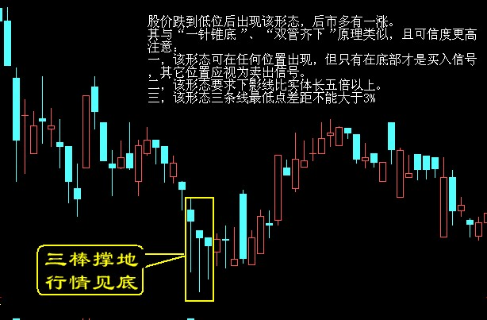
三棒撑地，行情见底
买入口诀之七
连续3次金针探底，表示市场没有杀跌空间 (如下图）

Slide 19
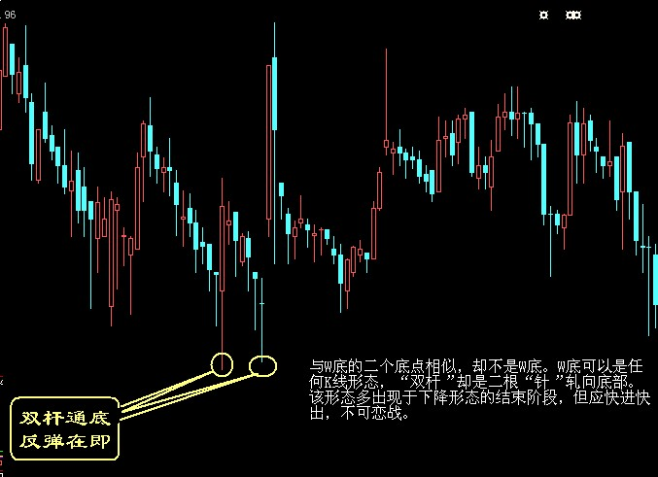
双杆通底，反弹在即
买入口诀之八
连续2根大阴量杀跌，后市就会有反弹了，跌久必涨 (如下图）

Slide 20
三杆通底，后市可喜
买入口诀之九
“三杆通底”，是指股价跌到低位后，又接连出现三条下降的大阴线，如同勘探队的打井钻杆，一根接一根地通向底部。“三杆通底”形态出现后的反弹力度一般较大，是短线获利的难得机会。
因为该形态的三条大阴线，消耗了空头的有生力量，多头会趁机抢筹，推动股价上扬，掀起一轮反弹行情。在第三条大阴线的收盘价附近买入，后市一般都能获利。

Slide 21
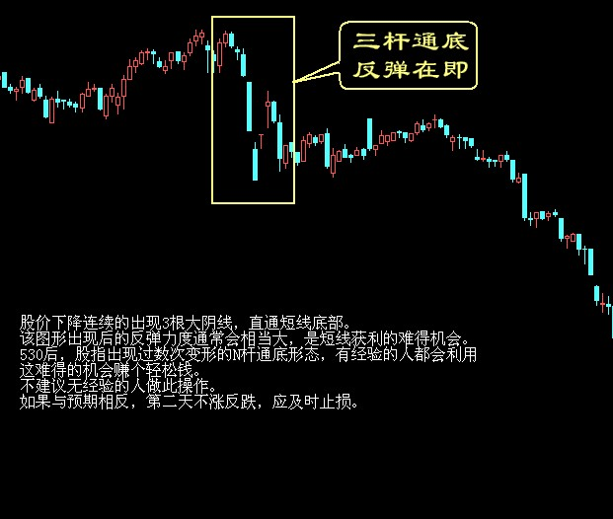
三杆通底，后市可喜
买入口诀之九
(如下图）

Slide 22
重锤坠地，后市有戏
买入口诀之十
“重锤坠地”形态，是指股价经过较长时间的下跌后，在低位出现了一条大阴线，紧接着收下一条向下跳空开盘，并留有跳空缺口（实体之间的缺口也可）的星行小图线（不分阴阳），就称为“重锤坠地”。
也就是说，该图线必须是在低位出现，而且最后的两条图线必须是由一条大阴线和一条留有缺口的小星形线组成。该形态之所以显示见底信号，是因为股价经过长期下跌后，又出现一次急跌的走势，做空能量得到了充分的释放，获利盘几乎涤荡殆尽，套牢盘该跑的早已跑了，没有出逃的，已成为“铁杆多头”，不会轻易割肉斩仓。“重锤坠地”中的星形线，是卖压减轻，股价见底的迹象，先知先觉者，往往利用这一形态，暗中收集廉价筹码，等到后市出现戏剧性上涨行情、后知后觉者踊跃进场时，先知先觉者已获利颇丰，就可“落袋为安”了。

Slide 23
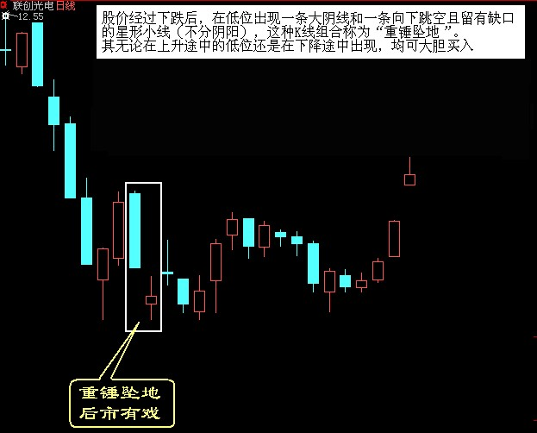
重锤坠地，后市有戏
买入口诀之十
股指突然带量回调，可能是庄家的洗盘，后市可能拉升 (如下图）

Slide 24
巨阳入海，放心购买
买入口诀之十一
股价跌到低位后，某日大幅低开，当天收出一条巨大的阳线，这条阳线就叫“巨阳落海”。从理论上讲，该图线是多方发起攻击的一个重要信号，尽管开盘时，空方拼命打压，但多方早就做好了反击的准备，当空方的脚跟尚未站稳时，多方就全力以赴，展开战斗，将空方一网打尽，形成一条特大的阳线。
从实践上讲，这一图线的出现，多为庄家的一种特殊操作手法，明眼人一看就知道，大幅低开，是庄家所为，迅速拉高，也同样是庄家所为。

Slide 25
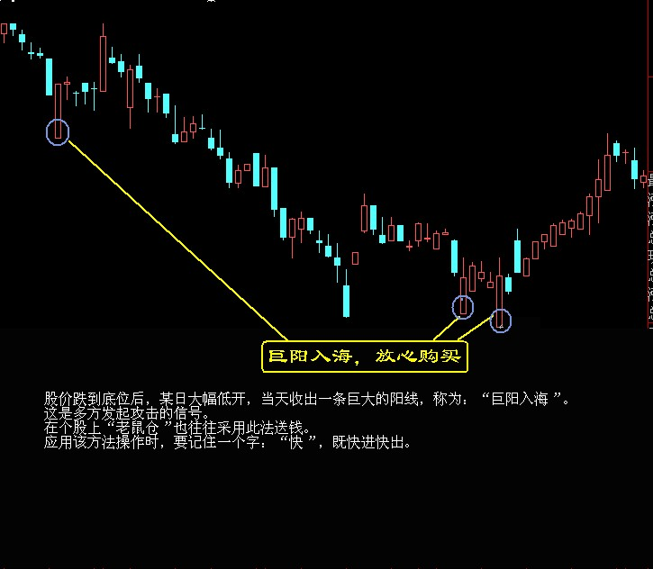
巨阳入海，放心购买
买入口诀之十一
(如下图）

Slide 26
布林破底，短线可取
买入口诀之十二
布林线（BOLL），是由一个名叫“John Bollinger”的投资者创立的。该指标由3条图线组成，最上面的一条图线称为外上轨道线，最下面的一条图线称为外下轨道线，中间的一条图线称为中轨道线，也可说是上下两条外轨道线的平均线。股价通常在外上轨道线和外下轨道线这条带状区内上下波动。
布林线（BOLL）的应用法则是：
（1）股价跌破外下轨道线时，为买入信号。
（2）股价由下向上穿越中轨道线时，为继续买入信号。
（3）底部BOLL线缩口时，为买入信号。
在上述三种买入信号中，第一种买入信号是比较可靠的，也是便于操作的一种。
(如下图）

Slide 27
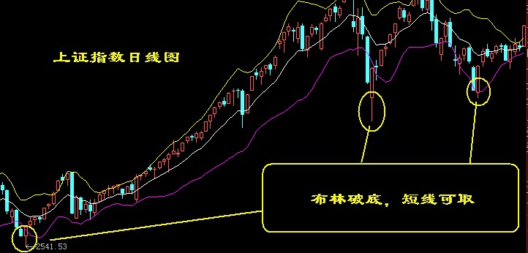
布林破底，短线可取
买入口诀之十 二
(如下图）

Slide 28
CR扭成团，买进股票不商量
买入口诀之十三
CR的中文名称叫价格动量指标，是反映股价的压力带和支持带的一种图线。它由CR和a、b、c、d五条图线组成。该指标的传统应用法则是：当CR由上向下跌穿a、b、c、d四条线下方，再由低点向上爬到160以上时，是短线获利时机；当CR上升到300-400之间时，股价容易在高位反转向下。
经实践证明，CR的上述应用法则相当抽象，一般投资者较难把握，据此操作，成功率不高。经反复研究和实践验证，CR和a、b、c、d五条图线在低位纠缠在一起时，才是最好的买点，而且也好判断，操作起来也十分方便，成功率也很高。

Slide 29
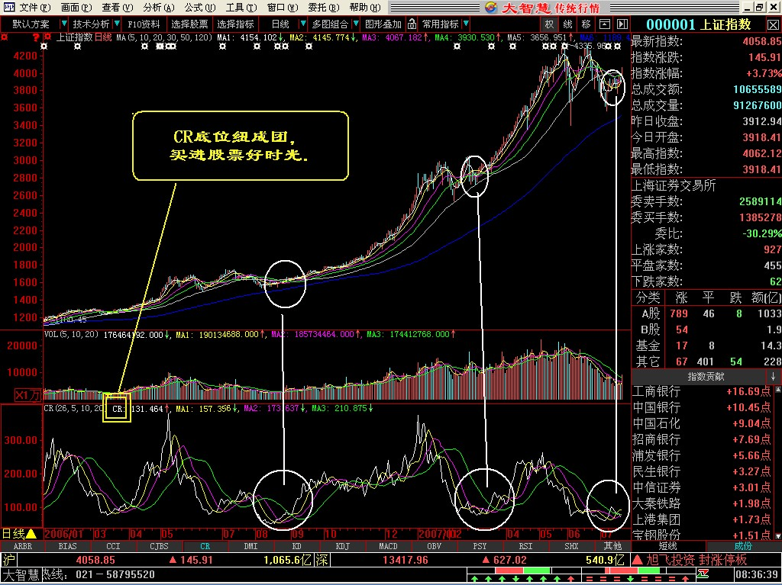
CR扭成团，买进股票不商量
买入口诀之十三
(如下图）

Slide 30
天上雨来急，地上水亦涨，多头应进场。
买入口诀之十四
“天上雨来急”，是指股价加速下跌的走势；“地下水亦涨”，指的是成交量逐日增加的形态。两者联系起来看，就成为“天上雨来急，地下水亦涨”的一幅江南水乡春雨图。
该形态应具备的特征：（1）该形态出现前，股价应由一断较深的跌幅，基本跌到了底部。（2）形成该形态的图线至少要有三条，总跌幅应在10%以上。（3）该形态中的每条阴线应相连，中间不能插入阳线。（4）该形态形成过程中，成交量也应相应增加。具备上述特征的走势，就是可信的“天上雨来急，地下水亦涨”形态，是可信的买入信号，可以放心做多。

Slide 31
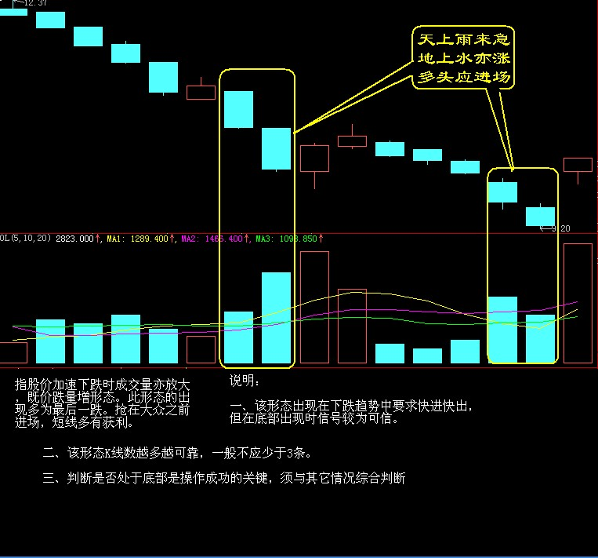
天上雨来急，地上水亦涨，多头应进场。
买入口诀之十四
(如下图）

Slide 32
两谷夹山，后市看涨
买入口诀之十五
“两谷夹山”，是指股价跌到低位后，5日移动平均线在底部走出W底形态（注意与K线图W底形态的区别），该形态的两个低点，在移动平均线图上如同大山中的两个峡谷。
该形态是依据“两次探底”的一原理来显示买入信号的。第一个峡谷（即左边低点），为第一个触底，第二个峡谷（即右边低点），为第二次触底，两次低点，大致在同一个水平线上，这是股价跌不下去的支撑位，也是股价见底的迹象，此时进场，容易获利。

Slide 33
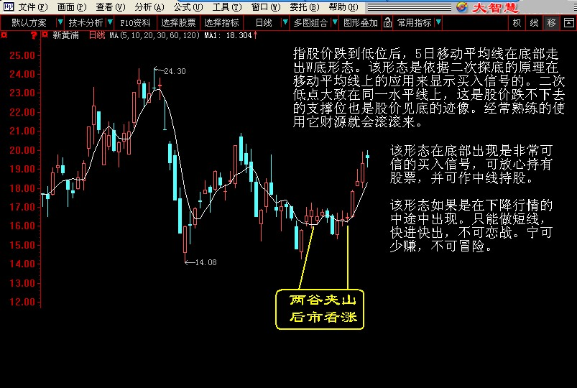
两谷夹山，后市看涨
买入口诀之十五
(如下图）

Slide 34
底部放量，注意建仓
买入口诀之十六
股价跌到底部较低的位置后，如果某天出现了特别大的成交量，称为底部放量。底部放量，多为庄家吸筹的表现，或有什么利好消息出台，投资者争相购买，使成交量突然放大。
股价处在低位，突然放大成交量，不论什么原因，均可以放心跟进，后市或多或少会出现反弹行情，及时跟进的投资者，都能获得可靠的收益。

Slide 35
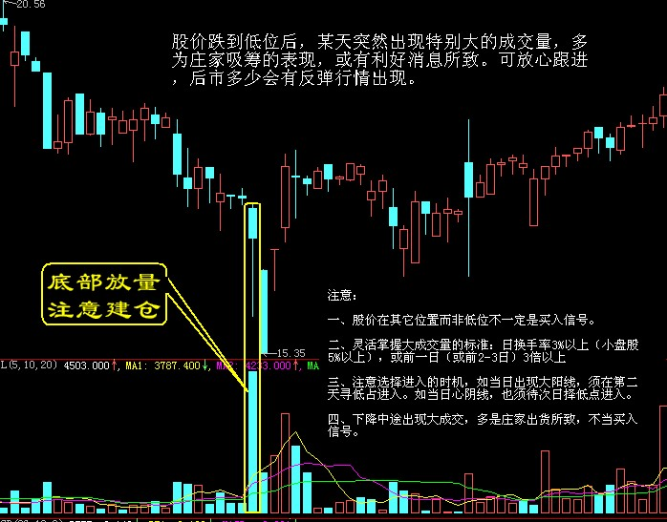
底部放量，注意建仓
买入口诀之十六
(如下图）

Slide 36
卖出口诀
1 三峰顶天，卖出抢先。
2 哥俩剃平头，股票不能留.
3 双峰触天，跌在眼前。
4 乌云盖顶，卖出赶紧
5 长阴夹星，卖出逃命。
6 长箭射天，跌在眼前。
7 高位放大量，股价近顶端。
8 高位双大量，卖出要赶忙。
9 上下同死叉，股价就要垮。
10 80加大量，股票应抛光。
11 300CCI，放量就得卖。
12 布林穿顶，卖出要紧。
13 双峰扼颈，不卖不行。
14 三线相约下山，前景不容乐观。
15 三种图线同死叉，卖出股票莫拖拉。

Slide 37
顶天立地，卖出要急
卖出口诀之一
股价经过一段涨升后，如果某天出现了长上影线图线（或长实体图线），同时放出了大成交量，这种形态组合，就称为“顶天立地”。长上影图线（或长实体图线），像一柄长箭，直插天空，显示顶天之势。成交量栏里的量柱线，像孙悟空手中的“金箍棒”，立在地上，两者连起来看，就构成了“顶天立地”形态。
“顶天立地”形态，使典型的见顶特征。股价上升到高位后，出现了长上影图线，表明上档压力较大，抛盘重，被迫下行，于是留下了一条长长的上影线（如果是长实体图线，显示的是超买严重）。同时出现的大成交量，表明庄家已在出货，要不然就不会在高位出现大成交量了。

Slide 38
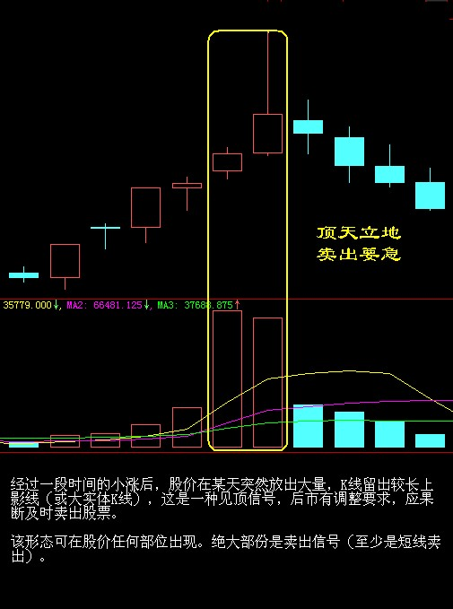
顶天立地，卖出要急
卖出口诀之一
(如下图）

Slide 39
哥俩剃平头，股票不能留
卖出口诀之二
股价上升到高位后，如果相继出现了两组平顶线，就称为“兄弟剃平头”。该形态是由两组平定线组合起来的图线，所以卖出信号更为强烈。该形态的出现，表明投资者对当时的股价产生了疑虑，做多谨慎，不敢贸然行事，所以股价出现了两次平顶走势，后市只有通过回档整理才有可能重拾升势。回档的幅度，一般与前期升幅的大小有关。

Slide 40
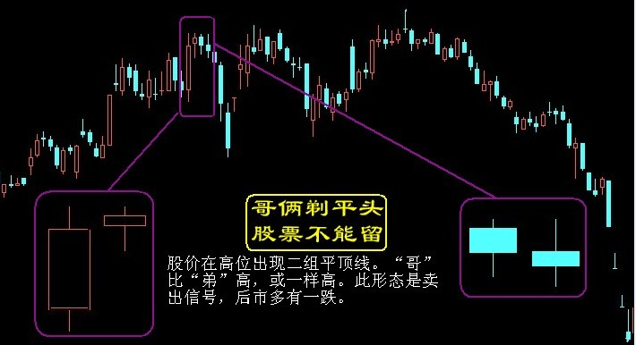
哥俩剃平头，股票不能留
卖出口诀之二
(如下图）

Slide 41
双峰触天，跌在眼前
卖出口诀之三
所谓“双峰顶天”，就是指股价上升到高位后，先后出现了两个高度大致相等的顶部，如同两个耸立云天的山峰，此种走势，就称之为“双峰顶天”即“M”头或“双顶”。“双峰顶天，跌再眼前”，是很可靠的卖出信号。

Slide 42
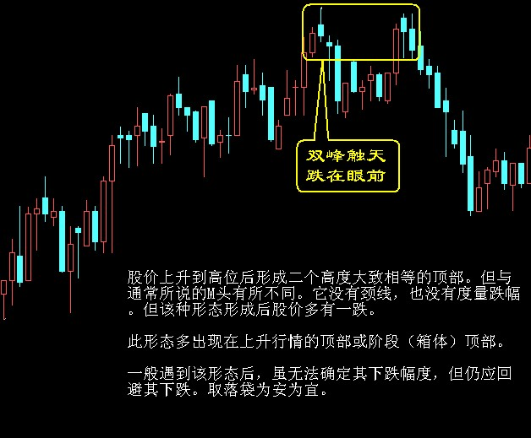
双峰触天，跌在眼前
卖出口诀之三
(如下图）

Slide 43
乌云盖顶，卖出赶紧
卖出口诀之四
这里讲的“乌云”，是指股价上升到高位后，某日出现一条高开低走的大阴线，罩在前面一条阳线的头上，称之为“乌云压顶”。该形态的出现，表明获利盘在回吐筹码，股价将出现一段下调行情，应卖出股票。

Slide 44
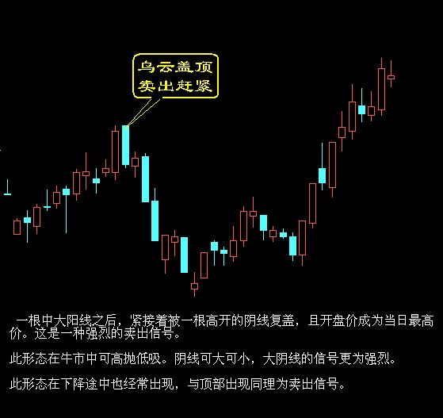
乌云盖顶，卖出赶紧
卖出口诀之四
(如下图）

Slide 45
三线同死叉，卖出莫拖拉
卖出口诀之五
这里讲的“三线同死叉”，是指“5日移动平均线死叉10日移动平均线”、“5日均量线死叉10日10日均量线”、“DIF线死叉MACD线”三种图线在同一天或相隔一两天的时间里出现死叉的走势，称为“三线同死叉”。该形态出现后，股价多有一跌，应伺机卖出，而且不能拖拉，以免错失卖出时机。

Slide 46
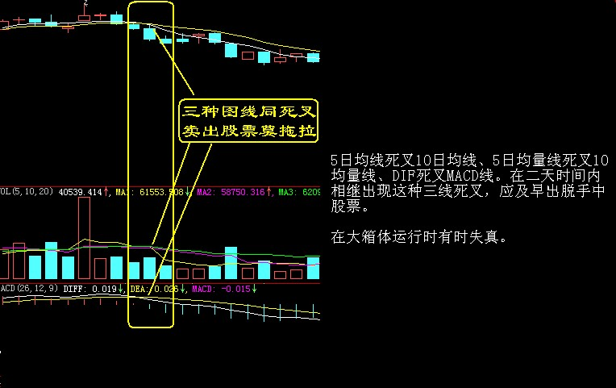
三种图线同死叉，卖出股票莫拖拉
卖出口诀之五
(如下图）

Slide 47
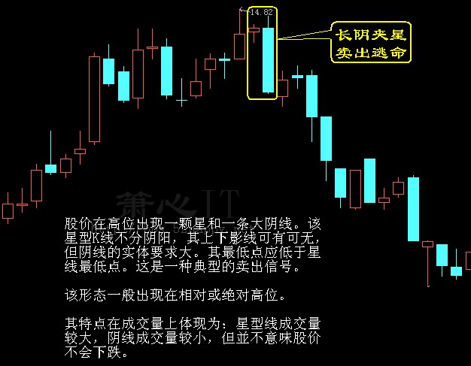
长阴夹星，卖出逃命
卖出口诀之六
(如下图）

Slide 48
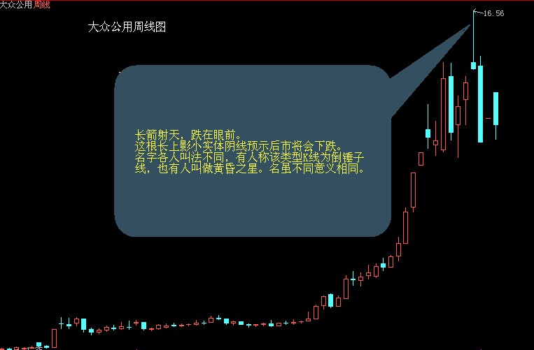
长箭射天，跌在眼前
卖出口诀之七
(如下图）

Slide 49
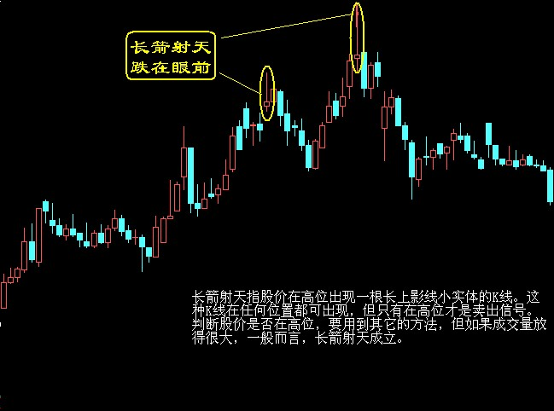
长箭射天，跌在眼前
卖出口诀之七
(如下图）

Slide 50
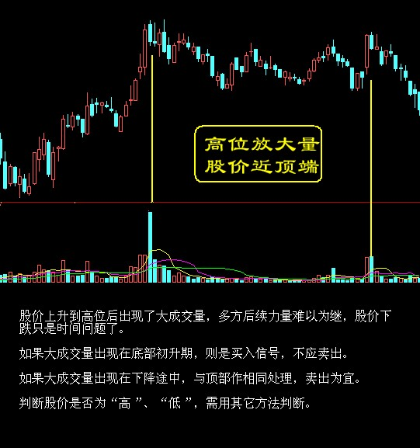
高位放大量，股价近顶端
卖出口诀之八
(如下图）

Slide 51
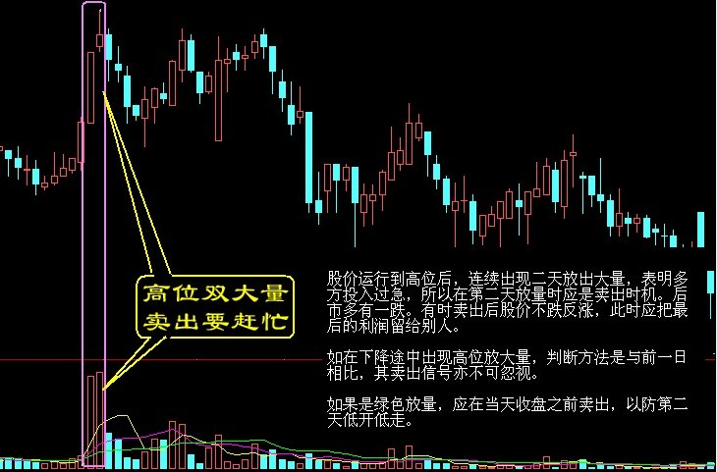
高位双大量，卖出要赶忙
卖出口诀之九
(如下图）

Slide 52
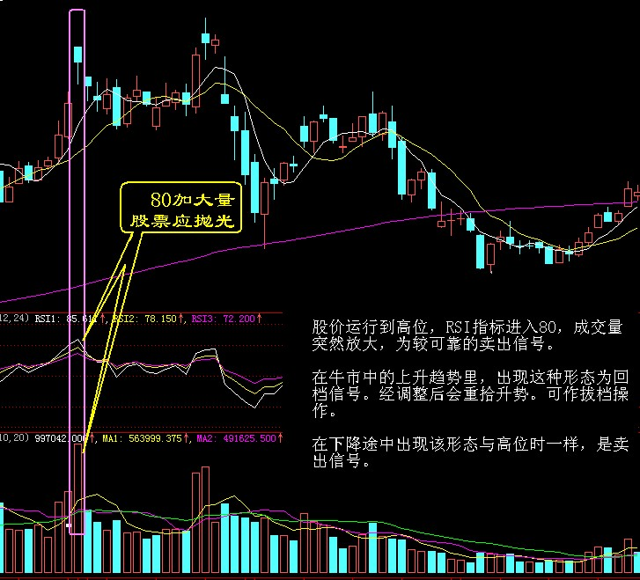
80加大量，股票应抛光
卖出口诀之十
(如下图）

Slide 53
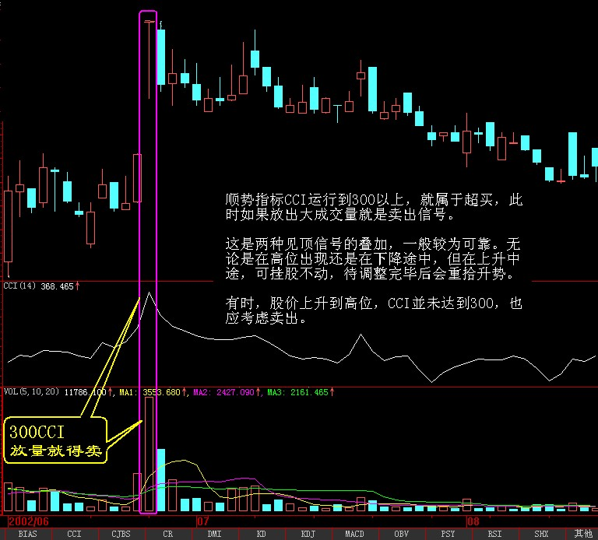
300CCI，放量就得卖
卖出口诀之十一
(如下图）

Slide 54
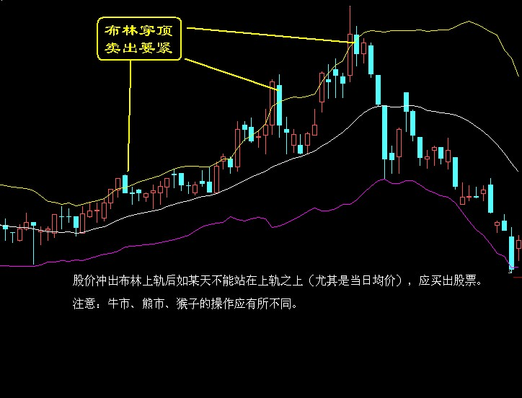
布林穿顶，卖出要紧
卖出口诀之十三
(如下图）

Slide 55
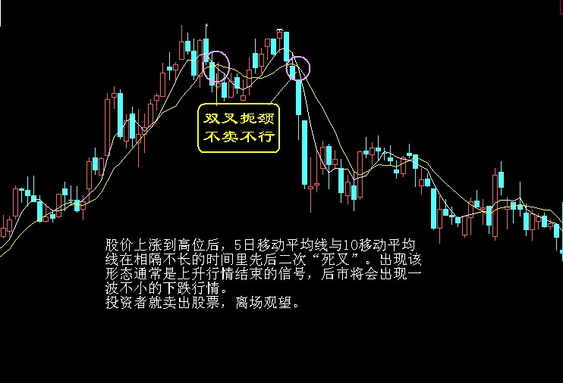
双叉扼颈，不卖不行
卖出口诀之十四
(如下图）

Slide 56
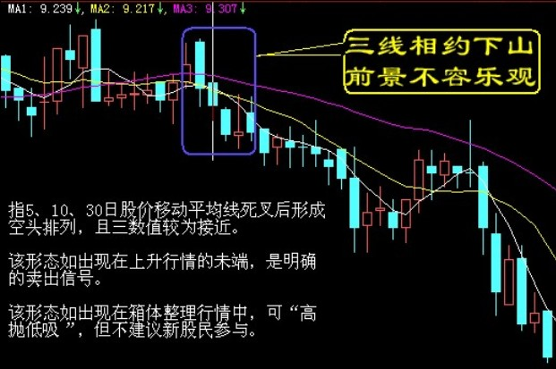
三线相约下山，前景不容乐观
卖出口诀之十五
(如下图）

Slide 57
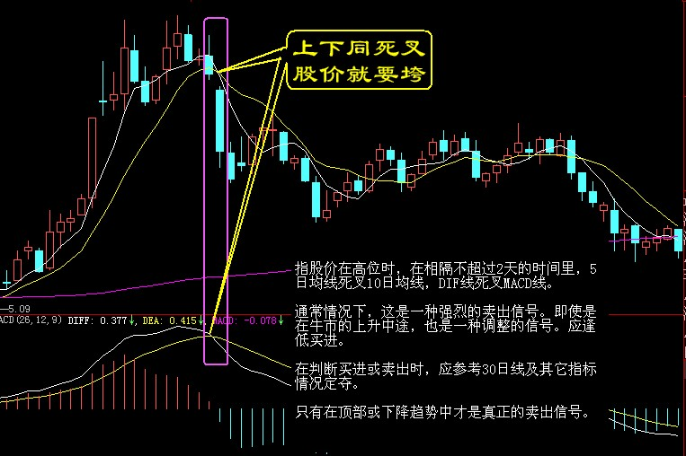
上下同死叉，股价就要垮
卖出口诀之十六
(如下图）

